Slide 1
.Net中的多线程编程
By 肖磊(xWX230519)

Slide 2
内容介绍
1.基本概念
2.相关类介绍
3.项目中应用
4.综合实例
5.参考与引用

Slide 3
基本概念
1.什么是进程
2.什么是线程
3.为什么需要多线程
4.多线程的优点和限制

Slide 4
什么是进程
进程（process）是一块包含了某些资源的内存区域。操作系统利用进程把它的工作划分为一些功能单元。
进程有独立的地址空间，一个进程崩溃后，在保护模式下不会对其它进程产生影响。
当进程结束后，其占用的所有资源会被操作系统回收。

Slide 5
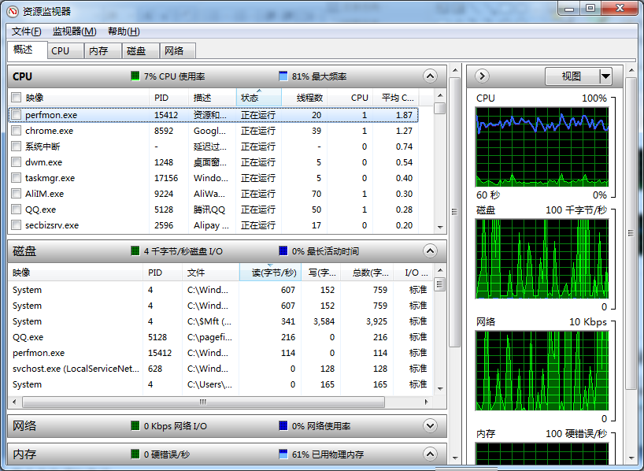
什么是进程

Slide 6
什么是线程
线程是一个进程中的不同的执行路径，一个进程至少包含一个线程。
线程的划分尺度小于进程，切换时耗费的资源较小，使得多线程程序的并发性高。

Slide 7
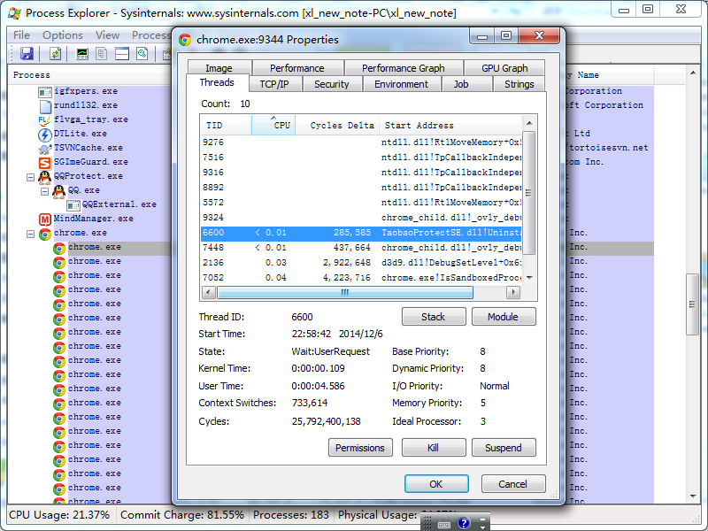
什么是线程

Slide 8
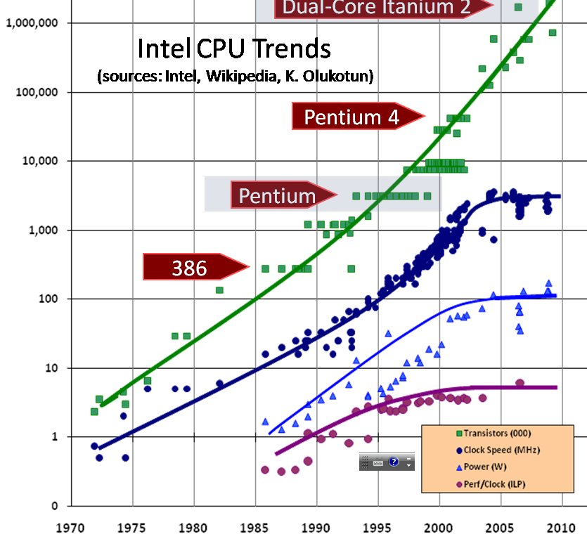
为什么需要多线程
主频和单核性能并没有服从摩尔定律

Slide 9
多线程的优势和限制
多线程的意义在于一个应用程序中，有多个执行部分可以同时执行，提高程序运行吞吐量和响应速度。
加速比的限制：Amdahl定律，
Gustafson 定律
程序复杂度的提高：并发，同步，死锁。

Slide 10
相关类介绍
1.基础类
2.同步类
3.委托
4.其他相关线程
5.并行库
6.async await

Slide 11
基础类
1.Process
2.Thread
3.ThreadPool

Slide 12
Process类
表示系统中一个运行中的进程，可以获取，修改，启动，结束 系统中的进程。
示例：
输出当前进程信息
设置进程优先级
添加线程到进程中
设置进程的启动参数
强行结束 进程

Slide 13
Thread类
表示系统中一个运行中的一个线程，可以获取，修改，启动，结束 ，同步系统中的线程。
示例：
获取当前线程中的信息
设置线程名称和优先级
启动线程，和带参数启动线程，暂停线程
正常结束线程，强行结束线程
前台线程和后台线程

Slide 14
ThreadPool类
一个帮助管理线程的对象，不用每次都要新建和初始化和销毁线程，代价是失去对线程的完全掌控。
示例：
获取和设置线程池的默认线程数量
工作者线程和IO线程
有参数和无参数启动线程

Slide 15
同步类
1.Interlocked
2.Monitor,lock
3.ReaderWriterLock
4.Mutex,Semaphore
5.AutoResetEvent，ManualResetEvent
6.Synchronization， MethodImpl

Slide 16
Interlocked
对于int 和 long的简单操作，可以用 Interlocked 类的成员来实现线程同步。
Increment , Decrement , Exchange等方法。

Slide 17
Monitor
实现对一个代码块的内容进行同步访问， Monitor 可以实现更好的控制。
通过 Enter 和Exit 方法来标示同步访问的代码块，并可以用 TryEnter方法进行判定。

Slide 18
lock
同样实现对一个代码块的内容进行同步访问， 是对Monitor对象的一种封装。
lock(obj){}
try
{ Monitor.Enter(obj); }
finally
{ Monitor.Exit(obj); }
两者等效

Slide 19
Mutex,Semaphore

Slide 20
ReaderWriterLock

Slide 21
5.AutoResetEvent，ManualResetEvent

Slide 22
6.Synchronization， MethodImpl

Slide 23
委托
线程和线程池的限制 ，参数只有1个无类型的object，无返回值

Slide 24
其他相关
1.Control.Invoke in winform
2.dispatch in wpf
3.timer
4.backgroundworker

Slide 25
并行库
1.Task
2.PLinq
3.并行数据结构

Slide 26
async,await
mvc中的应用

Slide 27
项目中的应用
1.egale 数据库字段压缩
2.统计网站缓存数据读写锁
3.rTools 异步刷新界面
4.rDesk中 延时加载界面数据

Slide 28
扩展示例
生产者消费者 示例

Slide 29
参考与引用
1. 免费午餐已经结束
2. Amdahl定律
3. Gustafson定律
4. 细说.net中的多线程 (上,下）
5. C#线程同步的几种方法
6. C#温故而知新：线程篇

